Slide 1
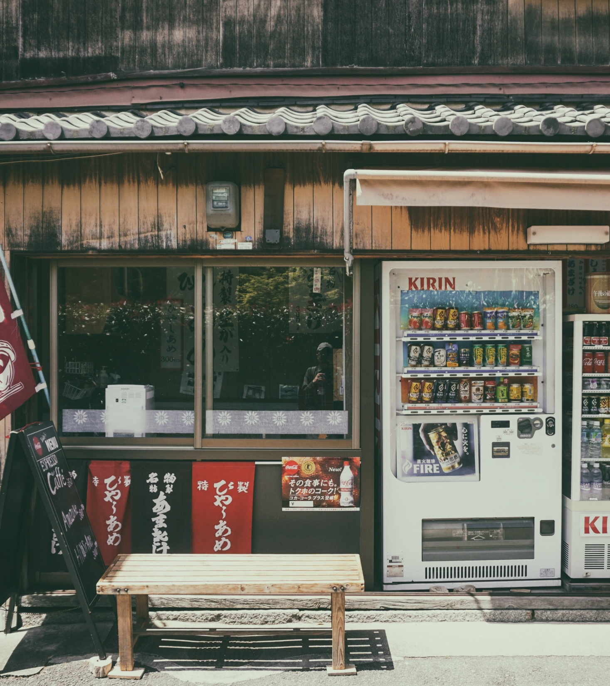
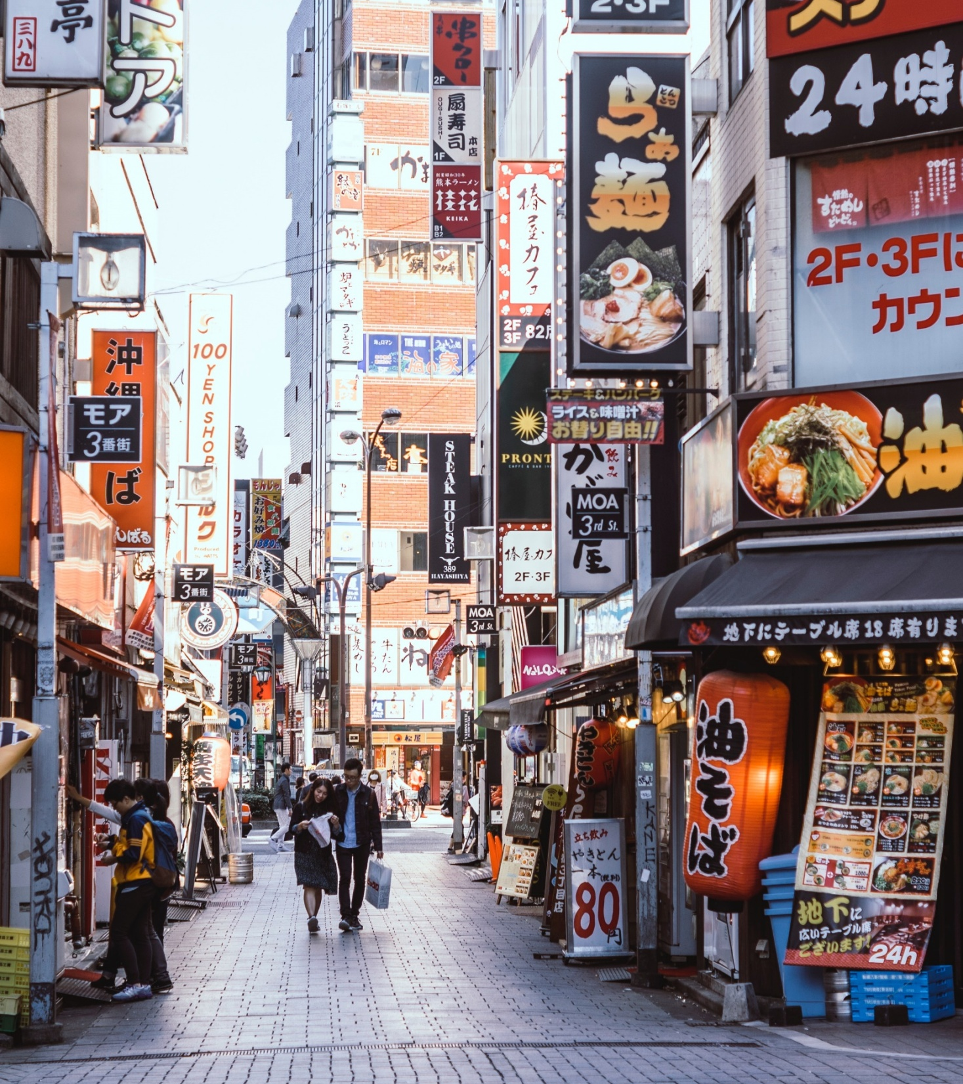
전후 일본의 소비 문화
의복
216024499 김혁

Slide 2
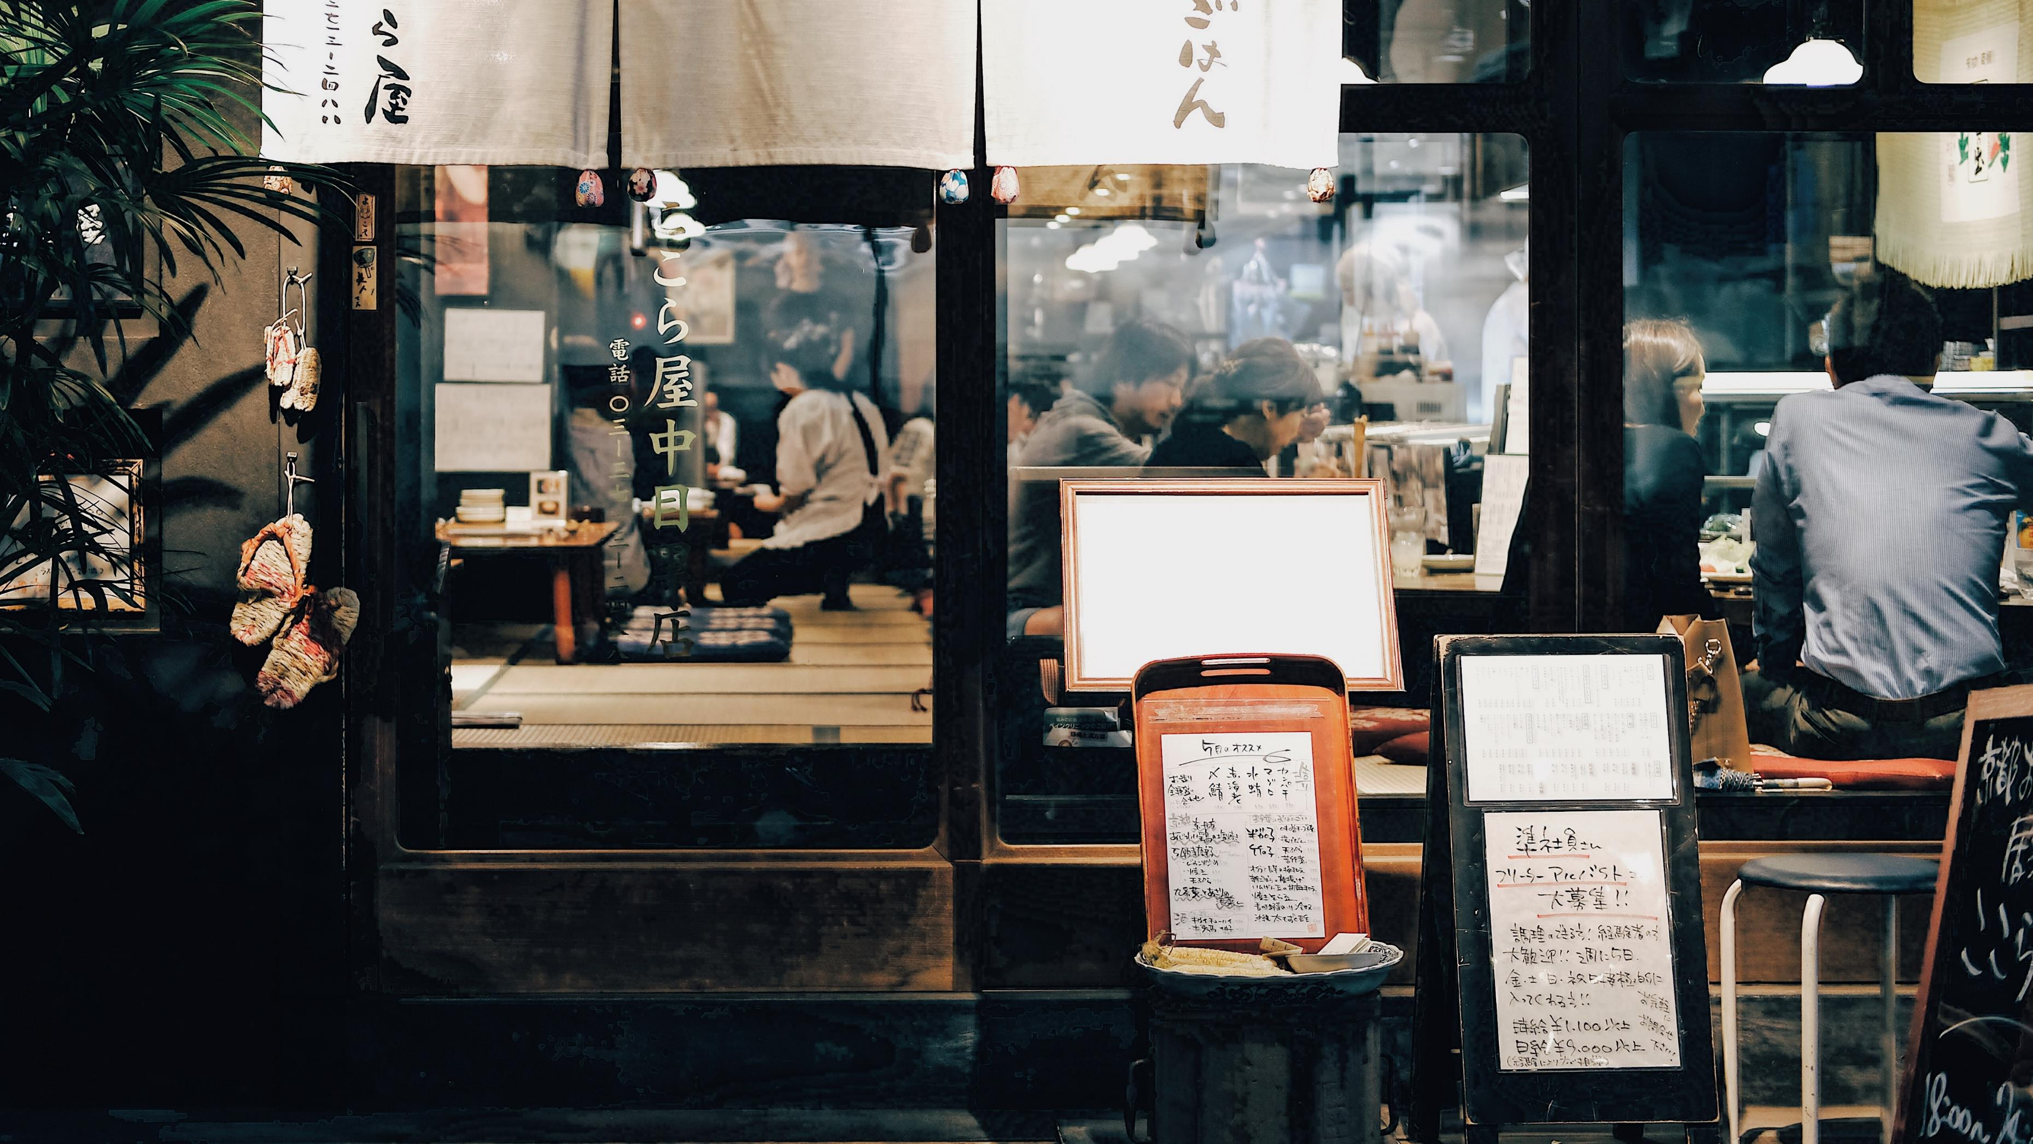
목차
Ⅰ 과거,전전 의복 소비문화
Ⅱ 개전 의복 소비문화
Ⅲ 전후 의복 소비문화
Ⅳ 현대 의복 소비문화
별별교수 13

Slide 3
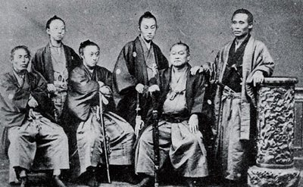
과거 의복 소비문화
공장에서 대량 생산 될 때까지 옷은 모두 수작업
기성품은 없기 때문에 일일이 치수를 측정, 원단부터 바느질

Slide 4
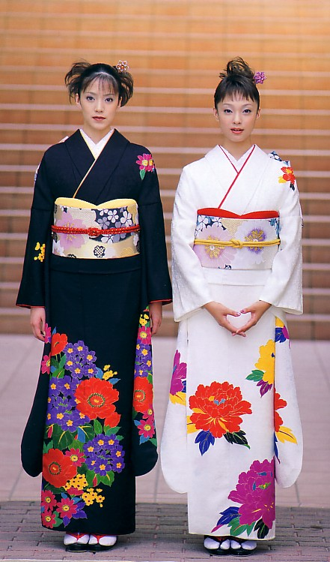
과거 의복 소비문화
한 여자가 일반적인 기모노 한 벌 짜는데 걸리는 시간 1년
옷을 가질 수 있는 사람 한정,
대부분의 사람은 헌 옷을 지어 다시 착용
현재 벼룩시장과 비슷한 헌 옷을 모아 파는 장사가 번성

Slide 5
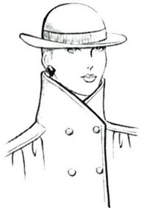
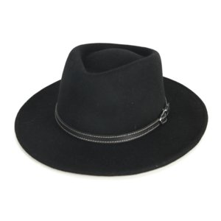
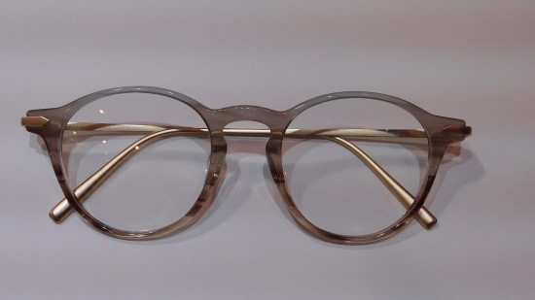
전전 의복 소비문화
메이지 시대 후기, 양행에서 돌아온 남자들 사이에서 중절모, 하이 컬러 (길이 높은 칼라) 셔츠 스타일이 유행
다이쇼 시대에 들어서 콘티넨탈 (영국에서 본 유럽 대륙의)
스타일의 정장이 유행하면서 점차 날씬한 아메리칸 스타일이 인기

Slide 6
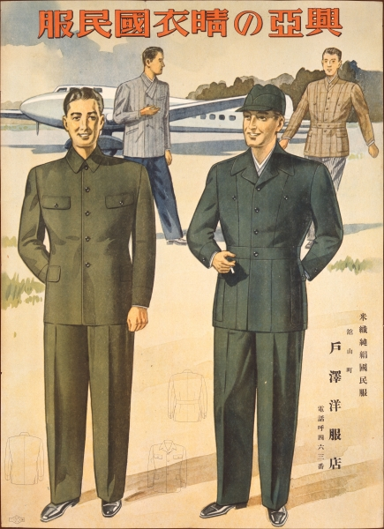
개전 의복 소비문화
전쟁이 시작되자 화를 자제하는 풍조가 확산
→ 패션에 대한 제한
물자 통제의 관점에서 옷의 합리화 ·간소화가 국책
→ 국가는 패션에 대한 통제를 강화
1940년 11월 1일 ‘국민 복령＇에서 일반 남성이
모든 장소에서 착용 가능한 옷으로 (카키색·국방색 )
국민복이 결정

Slide 7
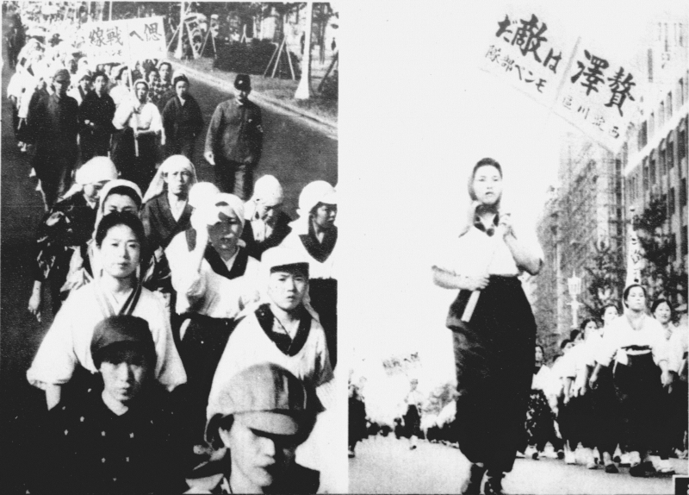
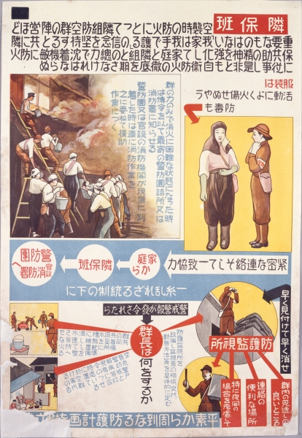
개전 의복 소비문화
▶중일 전쟁에서 「사치는 적이다」는 슬로건 된 화려한 패션은 규제
▶전시 체제를 특징 짓는 여성의 패션 등장

Slide 8
전후 의복 소비문화
전후 극단적인 물자 부족
▶갱생 옷이라고 부르는, 소지의 양복과 기모노 원단을 지어 다시 한 옷을 만듬
▶재향 인양이 시작, 재향 의류를 입은 병사와 국민복을 입은 외지 거주자가 귀국하여
도시는 카키색 옷으로 붐빔

Slide 9
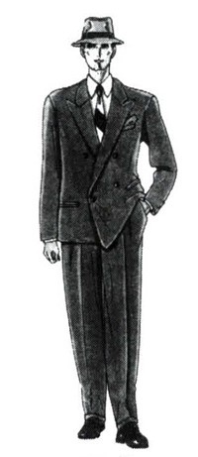
전후 의복 소비문화
전후 부흥기 ( 1945 년 ~ 55 년 전후)
전후 엄청난 부흥기를 맞으며, 패션에도 엄청난 영향을 줌
→ 기존의 의복 규정이 사라짐
→ 서양에서 유행하는 많은 스타일들이 일본으로 흘러 들어옴
젊은이를 중심으로 다양하고 다채로운 패션 스타일이 생김
첫번째는 젊은이들 사이에서 유행 한 향락적인 아메리칸 스타일

Slide 10
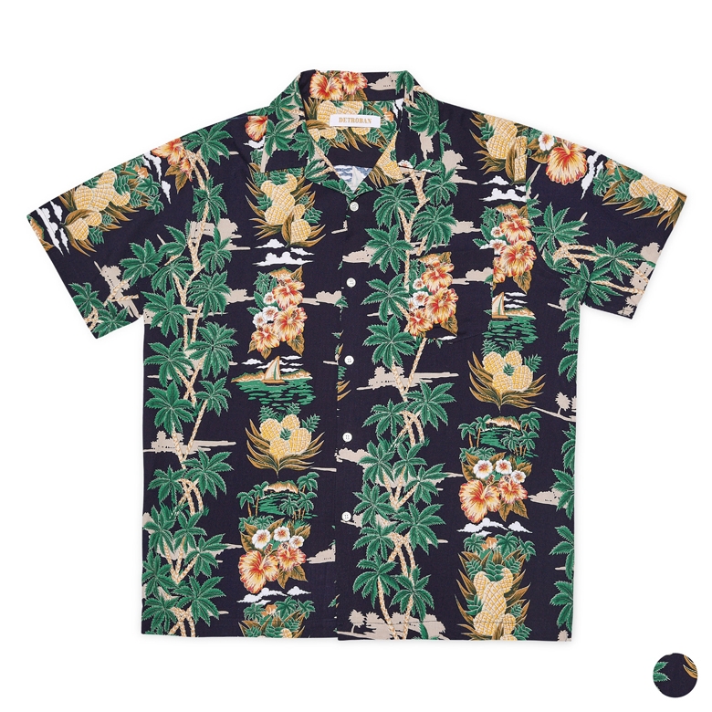
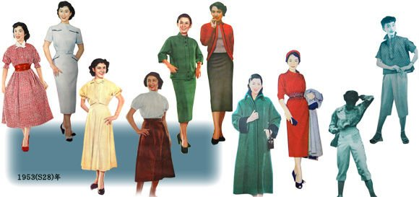
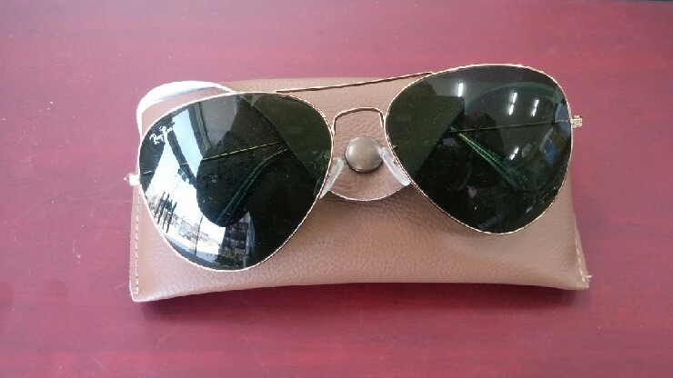
전후 의복 소비문화
전후 부흥기 ( 1945 년 ~ 55 년 전후)
맥아더 선글라스
하와이안 셔츠
에나멜 신발 및
A라인,H라인등 라인열풍

Slide 11
전후 의복 소비문화
전후 경제 부흥기
전후 양재의 붐
가정용 재봉틀의 보급
➔패션으로 옷을 정착함

Slide 12
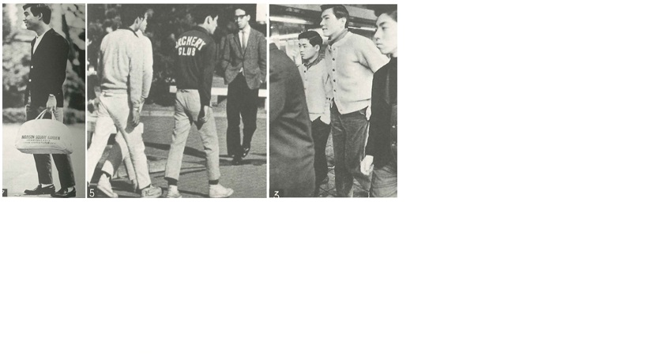
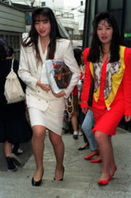
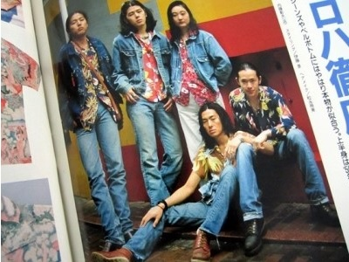
전후 의복 소비문화
전후 시대별 다양한 의복 유행
아이비 패션
(1960~1970년대)
DC브랜드
(1980~1990년대)
버블경제
(1980~1990년대)

Slide 13
현대 의복 소비문화
버블 붕괴시기 ( 1990 년 ~ 현재)
버블경제때에 비해 의류에 대한 과소비가 줄며 차분해진 경향
자신을 표현하는 방법들 중 큰 비중을 차지함

Slide 14
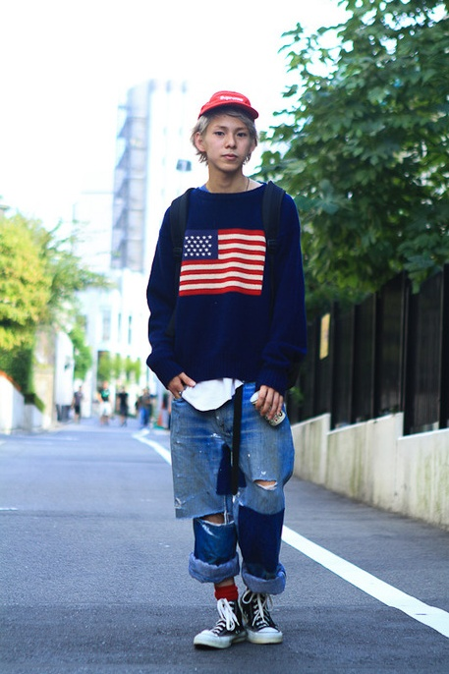
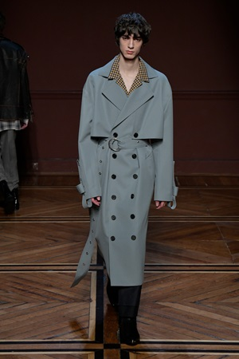
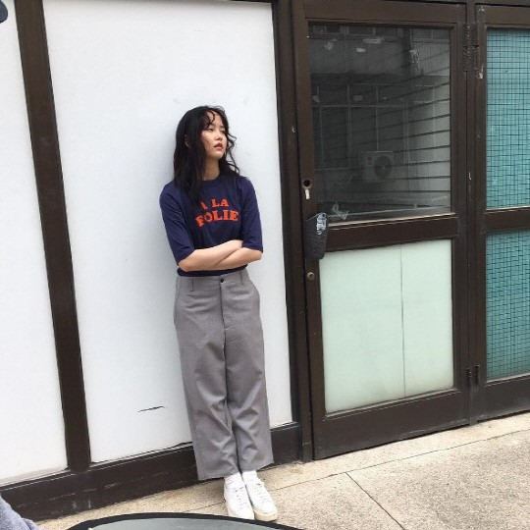
현대 의복 소비문화
현대 다양한 의복 유행
스트릿 패션
뉴 로맨틱 보헤미안 패션
톰보이 룩

Slide 15
지금은 옷을 입는 것이 당연하지만 그 변화는 불과 수십 년 전에 있었다는 것.
그것도 전쟁이 계기였다 것.
배고프다가, 갑자기 여유가 있어질 때, 돈이라고 하는 것은
인간의 감성과 철학을 둔화시키는 것 같다.
끝으로
.

Slide 16
참고 자료 및 출처
https://www.jacar.go.jp/glossary/tochikiko-henten/qa/qa01.html
https://www.jacar.go.jp/glossary/tochikiko-henten/qa/qa02.html
https://www.jsce.or.jp/committee/21vision/after50.htm
http://m.maybugs.com/news/articleView.html?idxno=565100
http://visla.kr/?p=50266
https://www.instiz.net/clip/691480
https://entertain.naver.com/read?oid=076&aid=0003090082
http://www.fashionbiz.co.kr/TN/?cate=2&recom=2&idx=164827
https://blog.naver.com/sawme2001/10147361389

